Slide 1
Kalendář 2012
Sluneční soustava
Bartušková Michaela 9.B

Slide 2
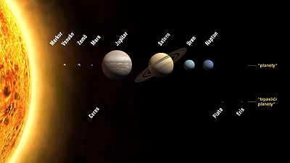
Leden 2012
Sluneční soustava
je planetární systém hvězdy známé pod názvem Slunce, ve kterém se nachází naše domovská planeta Země.
Systém tvoří především:
8 planet
5 trpasličích planet,
přes 150 měsíců planet (především u Jupitera, Saturnu, Uranu a Neptuna)
a další menší tělesa jako planetky, komety, meteoroidy apod.
Po | Út | St | Čt | Pá | So | Ne
 |  |  |  |  |  | 1
2 | 3 | 4 | 5 | 6 | 7 | 8
9 | 10 | 11 | 12 | 13 | 14 | 15
16 | 17 | 18 | 19 | 20 | 21 | 22
23 | 24 | 25 | 26 | 27 | 28 | 29
30 | 31

Slide 3
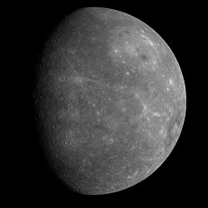
Únor 2012
Merkur
je Slunci nejbližší a současně i nejmenší planetou sluneční soustavy.
Merkur vznikl podobně jako ostatní planety solárního systému přibližně před 4,5 miliardami let.
Teplota klesá až k −180 °C na straně odvrácené od Slunce a narůstá až k 430 °C na straně osluněné. Tyto překotné změny teploty během dne jsou způsobeny několika faktory. Jedním z nich je rotace planety, kdy je po 176 dní přivrácená jedna strana Merkuru ke Slunci.
Po | Út | St | Čt | Pá | So | Ne
 |  | 1 | 2 | 3 | 4 | 5
6 | 7 | 8 | 9 | 10 | 11 | 12
13 | 14 | 15 | 16 | 17 | 18 | 19
20 | 21 | 22 | 23 | 24 | 25 | 26
27 | 28 | 29

Slide 4
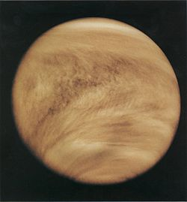
Březen 2012
Venuše
je druhá planeta od Slunce ve sluneční soustavě.
Je pojmenovaná po římské bohyni lásky a krásy Venuši. Jedná se o jedinou planetu sluneční soustavy, která je pojmenována po ženě.
Venuše obíhá okolo Slunce ve střední vzdálenosti okolo 108 milionů km jednou za 224,65 dne.
Po | Út | St | Čt | Pá | So | Ne
 |  |  | 1 | 2 | 3 | 4
5 | 6 | 7 | 8 | 9 | 10 | 11
12 | 13 | 14 | 15 | 16 | 17 | 18
19 | 20 | 21 | 22 | 23 | 24 | 25
26 | 27 | 28 | 29 | 30 | 31

Slide 5
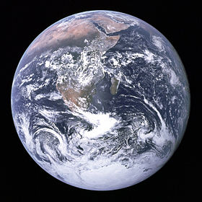
Duben 2012
Země
je třetí planeta sluneční soustavy, zároveň největší terestrická planeta v soustavě a jediné planetární těleso, na němž je dle současných vědeckých poznatků potvrzen život.
Země nejspíše vznikla před 4,6 miliardami let a krátce po svém vzniku získala svůj jediný přirozený satelit Měsíc.
Poloměr Země je skoro 6,5 tisíce kilometrů, z čehož plyne relativně malá křivost povrchu.
Po | Út | St | Čt | Pá | So | Ne
 |  |  |  |  |  | 1
2 | 3 | 4 | 5 | 6 | 7 | 8
9 | 10 | 11 | 12 | 13 | 14 | 15
16 | 17 | 18 | 19 | 20 | 21 | 22
23 | 24 | 25 | 26 | 27 | 28 | 29
30

Slide 6
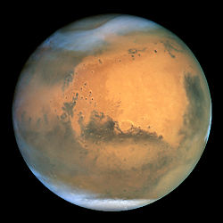
Květen 2012
Mars
je čtvrtá planeta sluneční soustavy, druhá nejmenší planeta soustavy po Merkuru. Je pojmenována po římském bohu války Martovi.
Nulová výška
Protože Mars nemá žádné vodní plochy, neexistuje tedy ani žádná přirozená nulová výška jako je u Země hladina světového oceánu, od které by se mohly měřit topografické výšky.
Po | Út | St | Čt | Pá | So | Ne
 | 1 | 2 | 3 | 4 | 5 | 6
7 | 8 | 9. | 10. | 11. | 12. | 13.
14 | 15 | 16 | 17 | 18 | 19 | 20
21 | 22 | 23 | 24 | 25 | 26 | 27
28 | 29 | 30 | 31

Slide 7
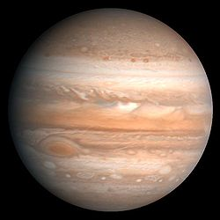
Červen 2012
Po | Út | St | Čt | Pá | So | Ne
 |  |  |  | 1 | 2 | 3
4 | 5 | 6 | 7 | 8 | 9 | 10
11 | 12 | 13 | 14 | 15 | 16 | 17
18 | 19 | 20 | 21 | 22 | 23 | 24
25 | 26 | 27 | 28 | 29 | 30
Jupiter
je největší planeta sluneční soustavy, v pořadí pátá od Slunce.
Sluneční soustava je někdy popisována jako dvojsystém skládající se ze Slunce a Jupiteru jako hlavních dvou členů a dalších menších těles.
Jupiter, Saturn, Uran, a Neptun jsou označovány jako plynní obři, či planety jupiterského typu.

Slide 8
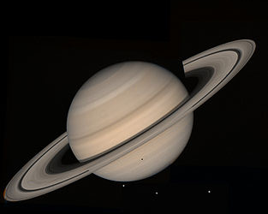
Červenec 2012
Saturn
je šestá, po Jupiteru druhá největší planeta sluneční soustavy.
Planeta byla pozorována již starověkými astronomy a byla pojmenována po římském bohu Saturnovi, který byl obdobou řeckého boha Krona.
Jeden oběh okolo Slunce vykoná Saturn za 29,46 pozemského roku. Na noční obloze je snadno pozorovatelný pouhým okem jako nažloutlý neblikavý objekt, jasností srovnatelný s nejjasnějšími hvězdami.
Po | Út | St | Čt | Pá | So | Ne
 |  |  |  |  |  | 1
2 | 3 | 4 | 5 | 6 | 7 | 8
9 | 10 | 11 | 12 | 13 | 14 | 15
16 | 17 | 18 | 19 | 20 | 21 | 22
23 | 24 | 25 | 26 | 27 | 28 | 29
30 | 31

Slide 9
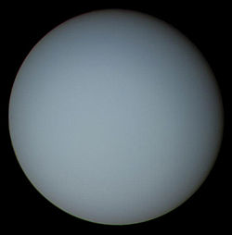
Srpen 2012
Uran
je sedmá planeta od Slunce, třetí největší a čtvrtá nejhmotnější planeta ve sluneční soustavě.
Řadí se mezi plynné obry a společně s Neptunem i mezi tzv. ledové obry.
Jméno má po řeckém bohu Úranovi, bohu nebes.
Po | Út | St | Čt | Pá | So | Ne
 |  | 1 | 2 | 3 | 4 | 5
6 | 7 | 8 | 9 | 10 | 11 | 12
13 | 14 | 15 | 16 | 17 | 18 | 19
20 | 21 | 22 | 23 | 24 | 25 | 26
27 | 28 | 29 | 30 | 31

Slide 10
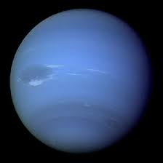
Září 2012
Neptun
je osmá a od Slunce nejvzdálenější planeta sluneční soustavy; řadí se mezi plynné obry.[ S rovníkovým průměrem okolo 50 000 km spadá mezi menší plynné obry sluneční soustavy. Podobně jako u ostatních plynných obrů je možno přímo pozorovat pouze svrchní vrstvy atmosféry, ve kterých je vidět několik velkých temných skvrn, připomínajících skvrny v atmosféře Jupiteru.
Po | Út | St | Čt | Pá | So | Ne
 |  |  |  |  | 1 | 2
3 | 4 | 5 | 6 | 7 | 8 | 9
10 | 11 | 12 | 13 | 14 | 15 | 16
17 | 18 | 19 | 20 | 21 | 22 | 23
24 | 25 | 26 | 27 | 28 | 29 | 30

Slide 11
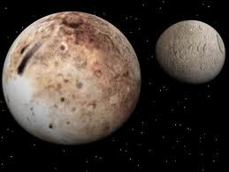
Říjen 2012
Pluto
Pluto byla nejmenší a od Slunce nejvzdálenější planeta sluneční soustavy.
Průměrná vzdálenost Pluta od Slunce je 5 906 380 000 km. Oběh okolo Slunce mu trvá 248,5 let. Obíhá po značně protáhlé, eliptické dráze, díky čemuž se v některých úsecích své dráhy nachází blíže ke Slunci, než planeta Neptun. Naposledy byla planeta Pluto v takovém pozici v letech 1979-1999.
Po | Út | St | Čt | Pá | So | Ne
1 | 2 | 3 | 4 | 5 | 6 | 7
8 | 9 | 10 | 11 | 12 | 13 | 14
15 | 16 | 17 | 18 | 19 | 20 | 21
22 | 23 | 24 | 25 | 26 | 27 | 28
29 | 30
Pluto a jeho měsíc Chárón.

Slide 12
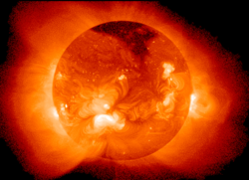
Listopad 2012
Slunce
Je hvězda hlavní posloupnosti, spektrální třídy G2V patřící do třídy svítivosti V.
Obíhá okolo středu Mléčné dráhy ve vzdálenosti od 25 000 do 28 000 světelných let. Oběh trvá přibližně 226 milionů let. Tvoří centrum sluneční soustavy, od Země je vzdálená (asi 150 milionů km).
Je tedy hvězdou k Zemi nejbližší.
Po | Út | St | Čt | Pá | So | Ne
 |  |  | 1 | 2 | 3 | 4
5 | 6 | 7 | 8 | 9 | 10 | 11
12 | 13 | 14 | 15 | 16 | 17 | 18
19 | 20 | 21 | 22 | 23 | 24 | 25
26 | 27 | 28 | 29 | 30

Slide 13
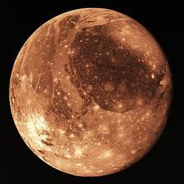
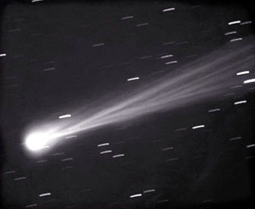
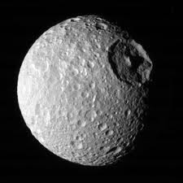
Prosinec 2012
Po | Út | St | Čt | Pá | So | Ne
 |  |  |  |  | 1. | 2
3 | 4 | 5 | 6 | 7 | 8 | 9
10 | 11 | 12 | 13 | 14 | 15 | 16
17 | 18 | 19 | 20 | 21 | 22 | 23
24 | 25 | 26 | 27 | 28 | 29 | 30
31
Největší měsíc sluneční soustavy, Jupiterův měsíc Ganymed
Saturnův měsíc Minas.
kometa

Slide 14
Zdroje:
http://cs.wikipedia.org/wiki/Soubor:Solar_sys8.jpg
www.wikipedia.cz
http://cs.wikipedia.org/wiki/Venu%C5%A1e_(planeta)
http://cs.wikipedia.org/wiki/Mars_(planeta)
http://cs.wikipedia.org/wiki/Jupiter_(planeta)
http://cs.wikipedia.org/wiki/Soubor:Jupiter.jpghttp://cs.wikipedia.org/wiki/Uran_(planeta)
http://cs.wikipedia.org/wiki/Neptun_(planeta)
http://www.google.cz/imgres?imgurl=http://www.maxikovy-hracky.cz/images/prods/1141_1.jpg&imgrefurl=http://www.maxikovy-hracky.cz/katalog/vek/puzzle-slunecni-soustava&usg=__IPMR8k3NUOtqf3RXBVR_POb9tag=&h=547&w=700&sz=107&hl=cs&start=0&zoom=1&tbnid=WK1AkJ0bAEiEbM:&tbnh=128&tbnw=164&ei=5uDQTdv4AdDZsgaMxLGlCw&prev=/search%3Fq%3Dslune%25C4%258Dn%25C3%25AD%2Bsoustava%26hl%3Dcs%26sa%3DX%26gbv%3D2%26biw%3D1004%26bih%3D581%26tbm%3Disch&itbs=1&iact=rc&dur=422&page=1&ndsp=15&ved=1t:429,r:8,s:0&tx=141&ty=61

